Slide 1
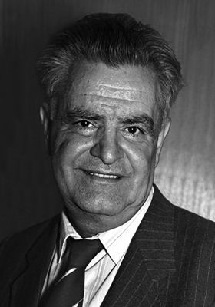
Фазиль Абдулович Искандер
1929-2016

Slide 2
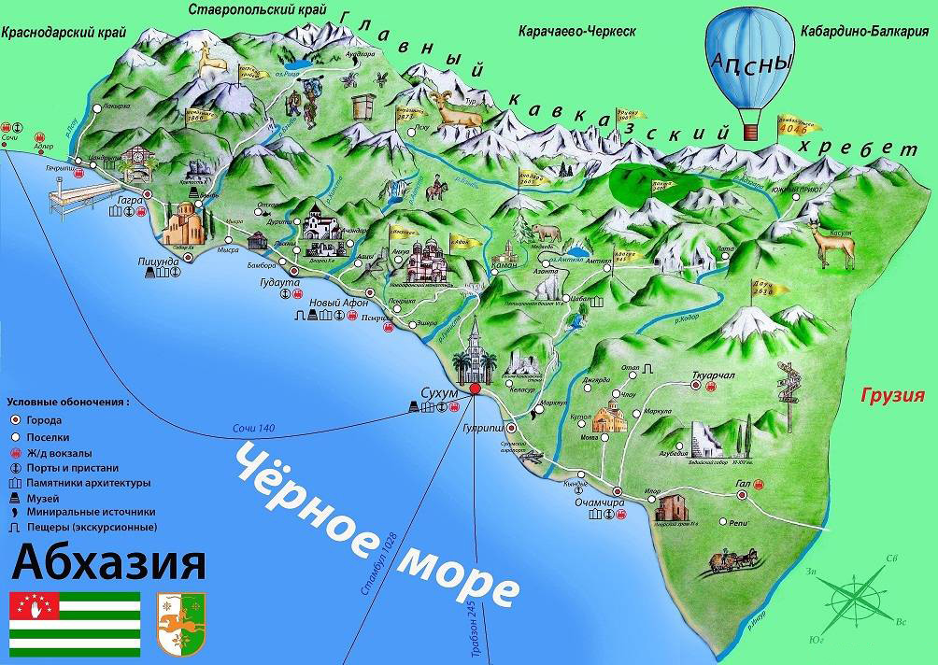
«Я – русский писатель, но певец Абхазии!»
(Ф.Искандер)

Slide 3
Вопросы:
Где прошло детство писателя?
Как учился писатель в школе?
Куда поступил Искандер после школы?
Где работал писатель после института?
Какими были первые книги писателя?
С чего начиналась проза Искандера?
Как назывался сборник рассказов Искандера, вышедший в 1966 году?
Как называется рассказ, с которым мы будем знакомиться на страницах учебника 6 класса?
Когда еще писал Искандер на тему взросления?
К кому обращены рассказы Искандера о детях и детстве? Почему?

Slide 4
Почему необходимо прочитать рассказ Ф.Искандера «Тринадцатый подвиг Геракла»?

Slide 5
Цель урока для учителя: постараться сделать все возможное, чтобы ученикам захотелось с интересом прочитать рассказ Ф.Искандера «Тринадцатый подвиг Геракла»
«Я всегда полагал, что умение увидеть правду и критиковать неправду – это и есть содержание жизни писателя, содержание жизни всех думающих голов в стране»
(Фазиль Искандер)

Slide 6
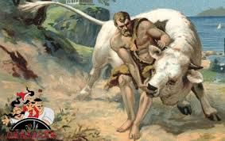
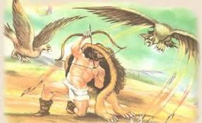
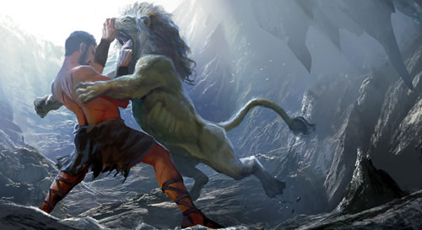
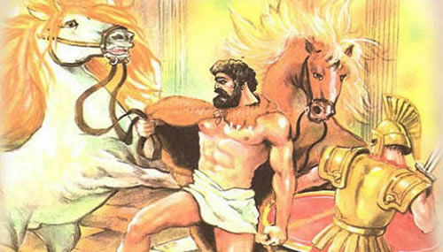
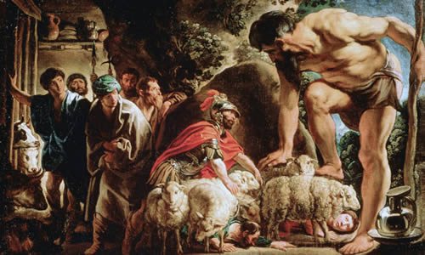
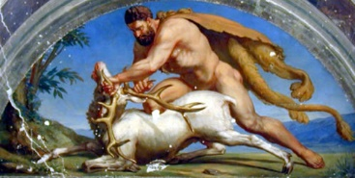
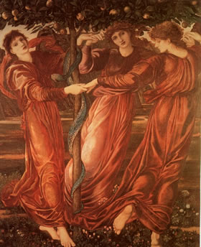
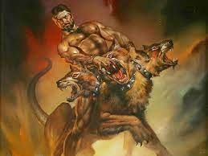
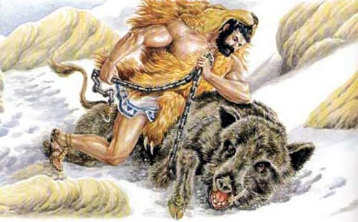
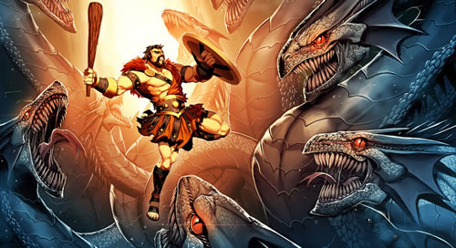
«Тринадцатый подвиг Геракла»

Slide 7
Пафос (эмоциональная окраска) рассказа: героический,
трагический,
сатирический,
юмористический,
драматический,
иронический,
сентиментальный

Slide 8
Слушаем чтение текста в исполнении народного артиста России Авангарда Леонтьева

Slide 9
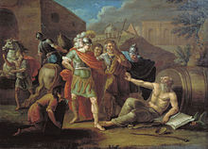
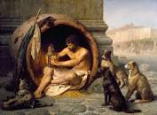
Харлампий – имя греческого происхождения, означает «светлый», «радость».
Диоген – древнегреческий философ, живущий в бочке, пропагандирующий аскетический образ
жизни, эпатирующий окружающих.

Slide 10
Буктрейлер - это короткий видеоролик, рассказывающий в произвольной художественной форме о какой-либо книге. Цель таких роликов – реклама свежевышедших книг и пропаганда чтения, привлечение внимания к книгам при помощи визуальных средств, характерных для трейлеров к кинофильмам.

Slide 11
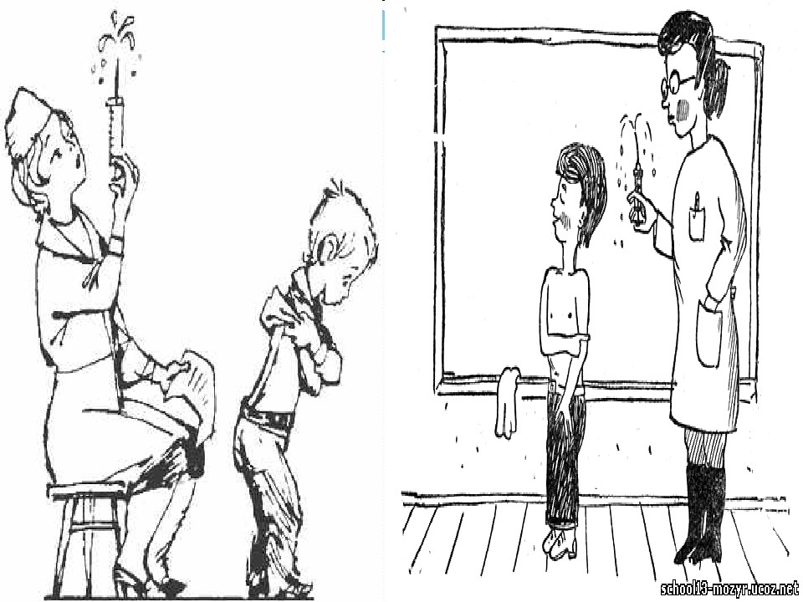
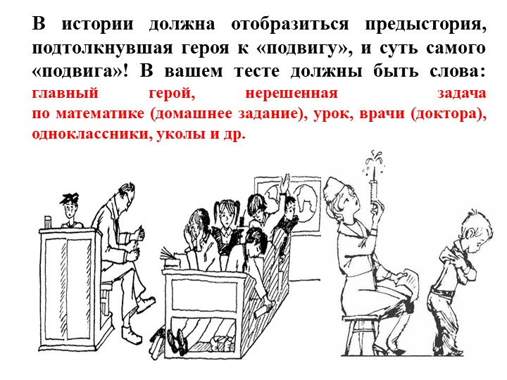
Задание:
необходимо сочинить историю (о ком?) о…, который совершил (какой?) поступок, за который учитель его наказал (как?) , назвал его (как?), совершившим (что?)

Slide 12
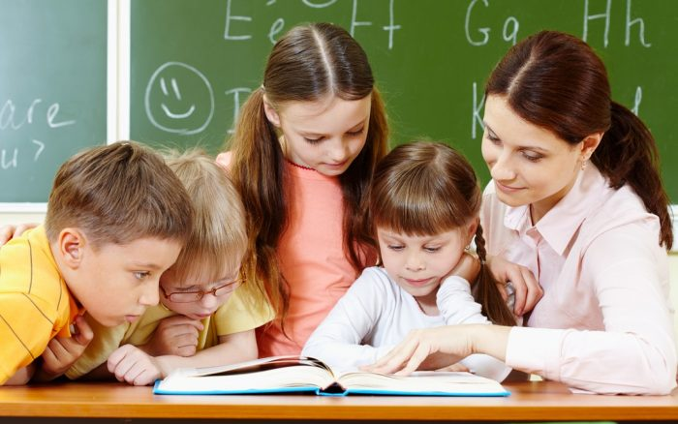
Рефлексия
Продолжите предложение:
После этого урока мне захотелось…
Почему я хочу прочитать рассказ «Тринадцатый подвиг Геракла»?

Slide 13
Домашнее задание
Дочитать рассказ.
Какие нравственные уроки вы вынесли для себя, прочитав рассказ? (письменно ответить на вопрос)
Рассказать историю от лица Харлампия Диогеновича (по желанию)

Slide 14
Спасибо за внимание!

